Slide 1




İSTANBUL ÜNİVERSİTESİ – CERRAHPAŞA
MÜHENDİSLİK FAKÜLTESİ
Lojistikte RFID Uygulama ve Çözümleri
Kaan KAYSERİLİ
Muzaffer Rıdvan GÖKTEPE
Rafet TAVŞAN
Fatma Betül HATİPOĞLU
Şevki Eren ANDERLİOĞLU

Slide 2
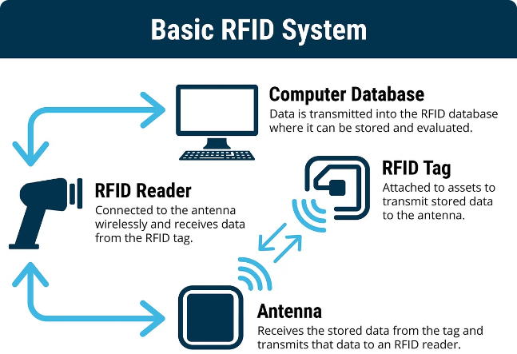

RFID Teknolojisi ve Lojistikteki Uygulamaları
RFID (Radio Frequency Identification), nesneleri otomatik ve tekil olarak tanımlayan bir teknoloji. Bu sistem, çip, anten ve okuyuculardan oluşur ve lojistik sektöründe envanter yönetimi, tedarik zinciri görünürlüğü, depo operasyonları ve daha birçok alanda kullanılmaktadır. RFID, işletmelere hız, verimlilik ve maliyet tasarrufu gibi önemli avantajlar sağlarken, yüksek maliyet ve veri güvenliği gibi zorlukları da beraberinde getirmektedir.

Slide 3
RFID Teknolojisinin Çalışma Mekanizması
RFID Etiketi
Veri İletişimi
RFID etiketi, çip, güç kaynağı ve antenden oluşur. Etiket, okuyucularla iletişim kurarak veri aktarımı sağlar.
Okuma alanına giren bir RFID etiketi, okuyucu tarafından algılanır ve içindeki bilgiler anten aracılığıyla okuyucuya aktarılır.
1
2
3
RFID Okuyucu
RFID okuyucular, etiketlerdeki bilgileri kablosuz ve temassız bir şekilde algılar ve işler.

Slide 4
RFID Teknolojisinin Lojistikteki Kullanım Alanları
Envanter Yönetimi
Tedarik Zinciri Görünürlüğü
Depo Operasyonları
RFID, mağaza ve depolardaki envanter takibini otomatikleştirerek sayım süresini kısaltır ve stok doğruluğunu artırır. Ürünlerin konumu ve durumu gerçek zamanlı olarak izlenebilir.
Üretim hatlarındaki parçalar RFID ile etiketlenerek tedarik zinciri boyunca tam görünürlük sağlanır. Bu sayede montaj süreci optimize edilir ve kalite kontrol iyileştirilir.
RFID, depo giriş-çıkış işlemlerini hızlandırır, ürün konumlandırmasını iyileştirir ve sipariş toplama süreçlerini optimize eder.

Slide 5
RFID Teknolojisinin Lojistikteki Diğer Uygulamaları
Varlık Takibi
Güvenlik ve Erişim Kontrolü
Konteynerler, forkliftler ve diğer varlıklar RFID ile etiketlenerek gerçek zamanlı olarak izlenebilir. Bu sayede kayıp oranları azaltılır ve operasyonel verimlilik artırılır.
RFID kartları, kritik alanlara yetkisiz erişimi önleyerek güvenliği artırır ve çalışan hareketlerini izlemeyi sağlar.
Varlık Bakımı ve Yönetimi
Bakım gerektiren ekipmanlar RFID ile etiketlenerek düzenli bakım planlaması yapılır ve kullanım verimliliği artırılır.

Slide 6
RFID Teknolojisinin Lojistikteki Diğer Uygulamaları
Nakliye ve Teslimat
İade Yönetimi
Gönderiler RFID ile etiketlenerek teslimata kadar gerçek zamanlı olarak izlenebilir. Bu sayede teslimat süresi kısalır ve kayıp paket oranı azalır.
İade edilen ürünler RFID ile takip edilerek depo süreçlerine kolayca entegre edilir. İade işlemleri hızlanır ve ürünlerin yeniden işlenmesi kolaylaşır.
Sipariş Karşılama
RFID, sipariş toplama süreçlerini optimize eder, ürünlerin doğru şekilde toplanmasını sağlar ve hataları azaltır.

Slide 7




RFID Teknolojisinin Avantajları
Hızlı Okuma ve Verimlilik
Yüksek Veri Kapasitesi
Otomatik Tanımlama ve Takip
Gelişmiş Güvenlik
RFID, otomatik ve hızlı okuma özelliği sayesinde işlemleri hızlandırır ve verimliliği artırır.
RFID etiketlere çeşitli güvenlik özellikleri eklenebilir ve erişim kontrol sistemleri oluşturulabilir.
RFID çipleri, ürünler hakkında detaylı bilgi saklayabilir ve bu bilgiler kolayca okunabilir.
RFID, nesnelerin otomatik olarak tanımlanmasını ve gerçek zamanlı takibini sağlar.

Slide 8



RFID Teknolojisinin Dezavantajları
Yüksek Maliyet
RFID sistemlerinin kurulum ve işletme maliyetleri hala yüksek olabilmektedir.
Uyumluluk Sorunları
Farklı RFID sistemleri arasındaki uyumluluk sorunları entegrasyonu zorlaştırabilir.
Veri Güvenliği ve Gizlilik
RFID etiketlerinin güvenliği ve kişisel verilerin gizliliği konusunda endişeler bulunmaktadır.

Slide 9



RFID Teknolojisinin Lojistikteki Başarı Örnekleri
Şirket
Uygulama Alanı
Sağlanan Faydalar
Envanter Yönetimi
Envanter sayım süresini 1 saatten 10 dakikaya düşürdü, stok doğruluğunu %90'dan %98'e çıkardı.
Tedarik Zinciri Görünürlüğü
Montaj süresi %20 kısaldı, kalite kontrol süreçleri optimize edildi.
Depo Operasyonları
Depo giriş-çıkış işlemleri %25 hızlandı, hata oranları %50'den fazla azaldı.

Slide 10



RFID Teknolojisinin Lojistikteki Başarı Örnekleri
Şirket
Uygulama Alanı
Sağlanan Faydalar
Varlık Takibi
Kaybolan konteyner oranı %10'dan %1'in altına düştü, operasyonel verimlilik arttı.
Sipariş Karşılama
Sipariş toplama süreleri %30 azaltıldı, sipariş karşılama hataları %50'nin altına düşürüldü.
Güvenlik ve Erişim Kontrolü
Yetkisiz erişim oranı %80 azaldı, güvenlik personelinin iş yükü önemli ölçüde azaldı.

Slide 11

Sonuç
RFID teknolojisi, lojistik sektöründe önemli bir rol oynamakta ve işletmelere çeşitli avantajlar sağlamaktadır. Envanter yönetimi, tedarik zinciri görünürlüğü, depo operasyonları, varlık takibi, güvenlik ve erişim kontrolü gibi alanlarda başarılı uygulamalar görülmektedir. Ancak yüksek maliyet, uyumluluk sorunları ve veri güvenliği gibi dezavantajlar da bulunmaktadır. Buna rağmen, RFID'nin lojistik sektörüne getirdiği hız, verimlilik ve otomatikleşme gibi faydalar, teknolojinin giderek daha yaygın kullanılmasına yol açmaktadır.

Slide 12
BİZİ DİNLEDİĞİNİZ İÇİN TEŞEKKÜR EDERİZ

